Slide 1
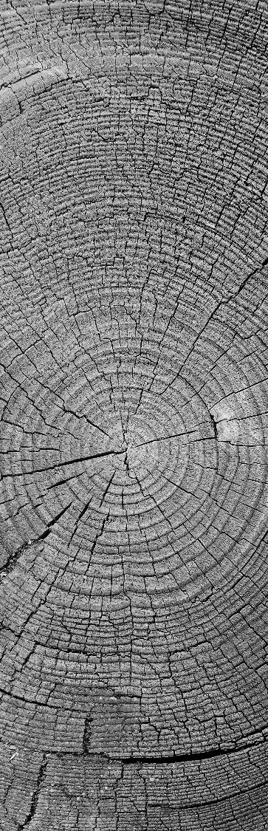
Java design pattern
Lã Mạnh Tú

Slide 2
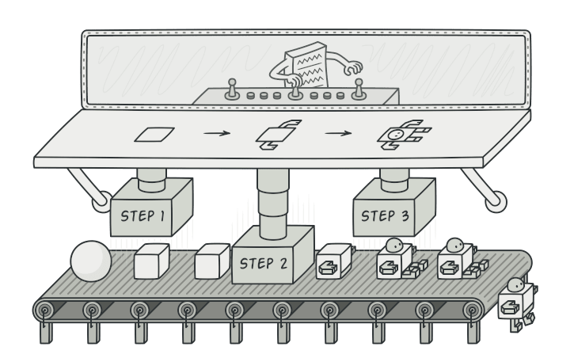
BUILDER pattern
Xây dựng một đối tượng phức tạp bằng cách sử dụng một đối tượng đơn giản hơn và cách tiếp cận từng bước
Sử dụng
Loại bỏ Telescoping Constructor
Tạo nhiều đại diện khác nhau (về chi tiết) của một sản phẩm
Tạo các đối tượng phức tạp

Slide 3
DEMO
WOODGROVE BANK

Slide 4
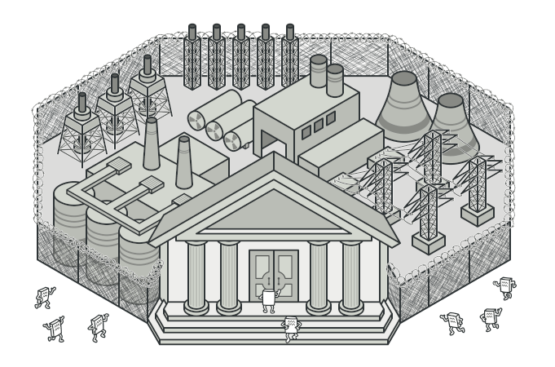
FACADE pattern
Che giấu sự phức tạp của hệ thống, cung cấp 1 interface đơn giản cho Client truy cập vào hệ thống
Sử dụng
Tạo một interface đơn giản để quản lý chung 1 hệ thống con phức tạp
Phân hệ thống con thành các lớp

Slide 5
DEMO
WOODGROVE BANK

Slide 6
THANK YOU
WOODGROVE BANK

